Slide 1
Facturas y Pagos
Agosto, 2019

Slide 2
Objetivo
Nos encontramos en un proceso de digitalización, automatización y mejora de los procesos, con el objetivo de eliminar y/o disminuir el uso del papel en los procesos.

Slide 3
Areas Intervinientes
Ingresos Centro de Atencion
Solicitantes y Gerencias de conformación
Aprobadores, Gcia. Adm y Gcia. General
Pagos
Tesoreria

Slide 4
Proceso para el Ingreso y pago de las Facturas

Slide 5
Ingreso de los datos y digitalización.
Aprobación según sea el monto.
Se realiza liquidación de la factura.
Ingreso
Conformación y Evaluación
Aprobación
Conformación lote de pago
Liquidación
Conformación según los diferentes niveles y Evaluación del proveedor
Conformación, validación y control de lotes de pagos.

Slide 6
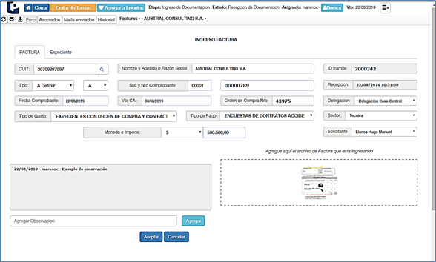
Ingreso Factura

Slide 7
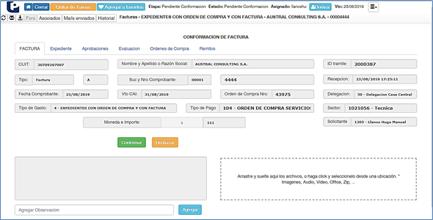
Conformación de la Factura

Slide 8
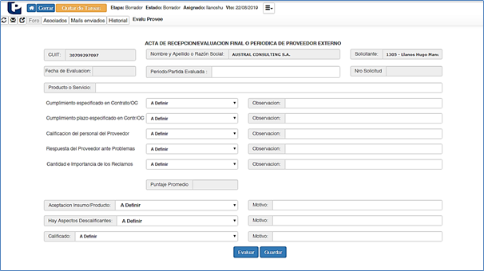
Evaluación del Proveedor

Slide 9
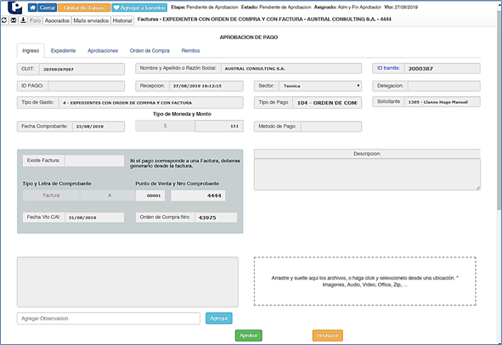
Aprobación de la Factura

Slide 10
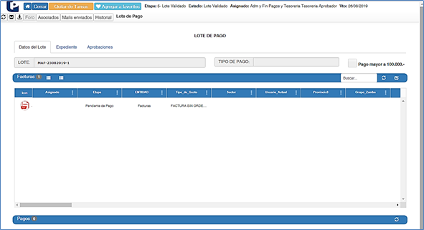
Liquidación de la Factura

Slide 11
Proceso para la Aprobación de Nuevos Pagos.

Slide 12
Areas Intervinientes
Ingresos Centro de Atencion
Sectores Solicitantes
Aprobadores, Gcia. Adm y Gcia. General
Pagos
Tesoreria

Slide 13
Ingreso de los datos y digitalización.
Conformación, validación y control de lotes de pagos.
Ingreso
Aprobación
Conformación lote de pago
Liquidación
Aprobación según sea el monto.
Se realiza liquidación del Pago.

Slide 14
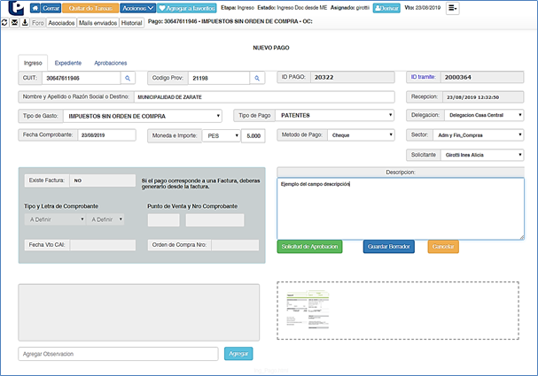
Ingreso del Nuevo Pago

Slide 15
Aprobación del Pago

Slide 16
Liquidación del Pago

Slide 17
Links Manuales
Link Presentación:
http://imageapt/bpm/forms/Provincia/Help/Pagos/PS - Modulo de Facturas y Pagos.pdf
Link Manual Ingreso Factura y Nuevo Pago:
http://imageapt/bpm/forms/Provincia/Help/Pagos/Manual_Pagos.pdf
Link Matriz de Gastos y Pagos

